Slide 1


TRƯỜNG TIỂU HỌC ÁI MỘ A
Giáo án điện tử
Môn: Tiếng Việt – Lớp 2
Phân môn: Kể chuyện
Tuần: 12
Bài: Sự tích cây vú sữa

Slide 2

Ôn bài cũ
Bà cháu

Slide 3
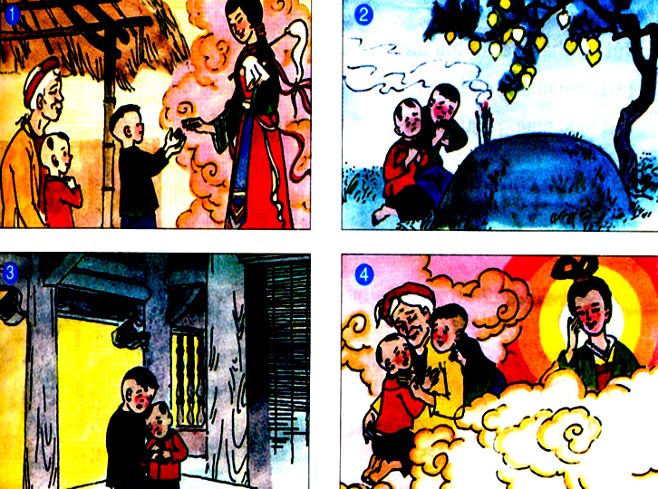
Bà cháu

Slide 4
?
Câu chuyện “Bà cháu” nói lên điều gì?

Slide 5
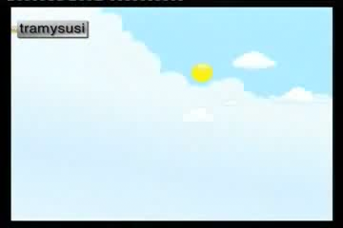

Slide 6
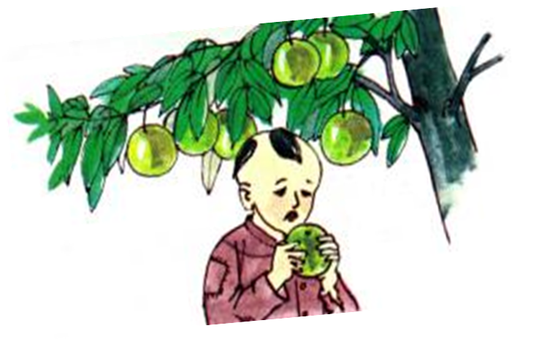
Kể chuyện
Sự tích cây vú sữa

Slide 7
1
Kể lại đoạn 1 câu chuyện Sự tích cây vú sữa bằng lời của em.
Gợi ý:
1. Cậu bé ở với ai?
2. Cậu bé là người như thế nào?
3. Vì sao cậu bỏ nhà ra đi?
4. Khi cậu bé ra đi, người mẹ làm gì?

Slide 8

2
Kể lại phần chính của câu chuyện dựa theo từng ý tóm tắt:
a) Cậu bé trở về nhà.
b) Không thấy mẹ, cậu bé ôm lấy một cây xanh trong vườn mà khóc.
c) Từ trên cây, quả lạ xuất hiện và rơi vào lòng cậu.
d) Cậu bé nhìn cây, ngỡ như được thấy mẹ.

Slide 9
3
Em mong muốn câu chuyện kết thúc như thế nào? Hãy kể lại đoạn cuối câu chuyện theo ý đó.

Slide 10
Củng cố - dặn dò

Slide 11

Chân thành cảm ơn
Quý thầy cô và các em!

